Slide 1
9 мая – День Победы
1
4
5
3
2
6

Slide 2
Какой праздник отмечаем 9 мая?
1

Slide 3
День победы

Slide 4
Символы Дня Победы
2

Slide 5
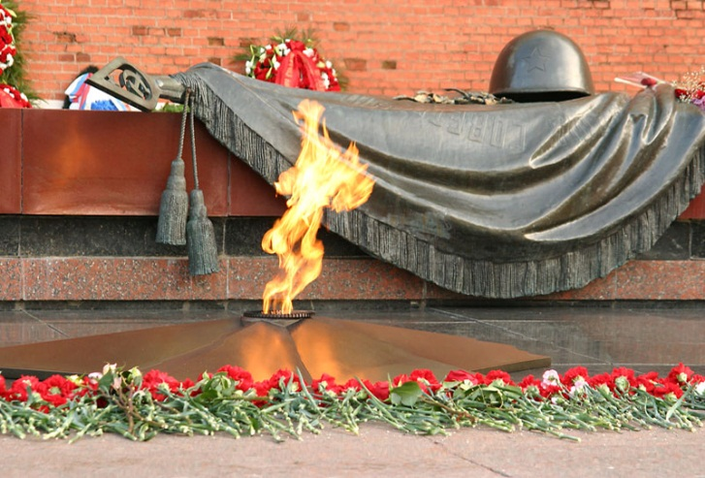
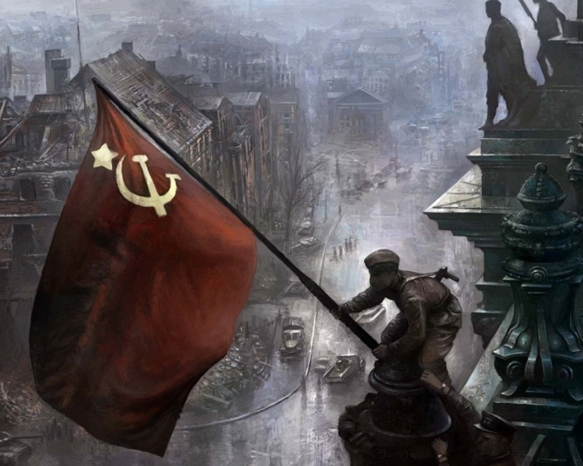
Георгиевская ленточка Знамя Победы Ордена Победы Вечный огонь

Slide 6
Когда была и как называлась эта война?
3

Slide 7
Великая Отечественная война 22 июня 1941 год – 9 мая 1945 год

Slide 8
Как празднуют День победы?
4

Slide 9
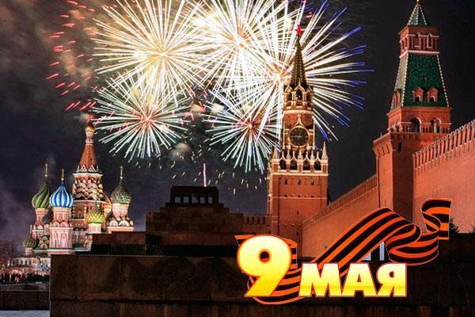
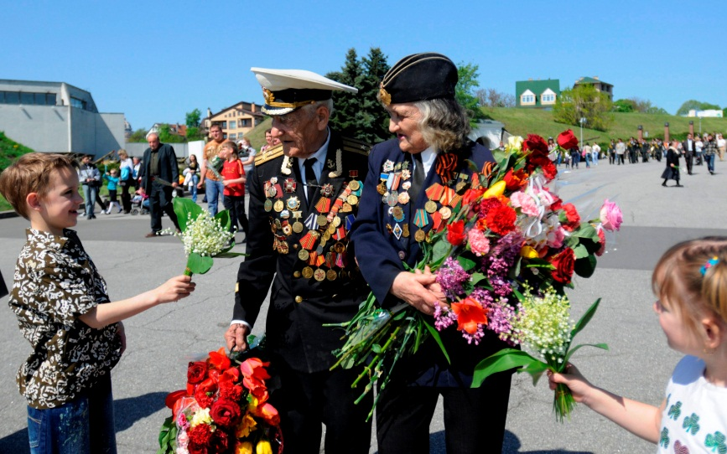
Военный парад на Красной площади, салют. Поздравление ветеранов войны.

Slide 10
Какие памятники победы известны во всем мире?
5

Slide 11
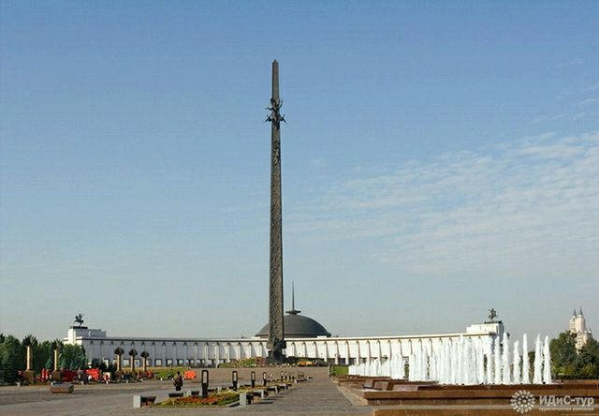
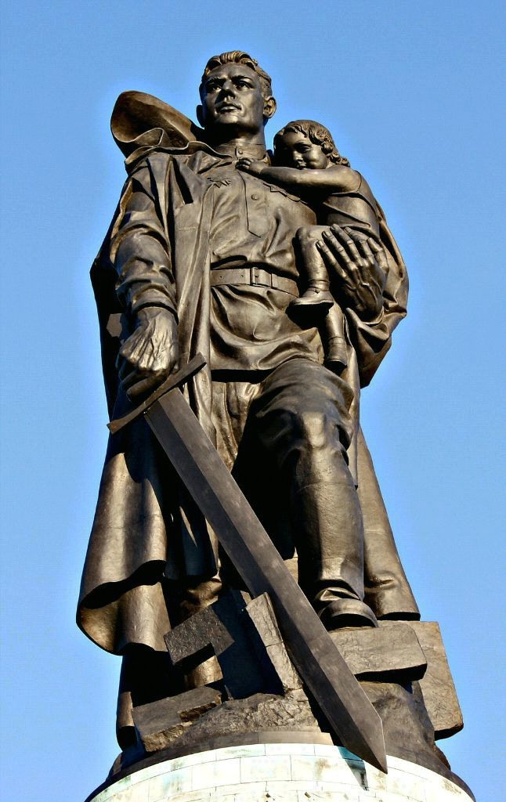
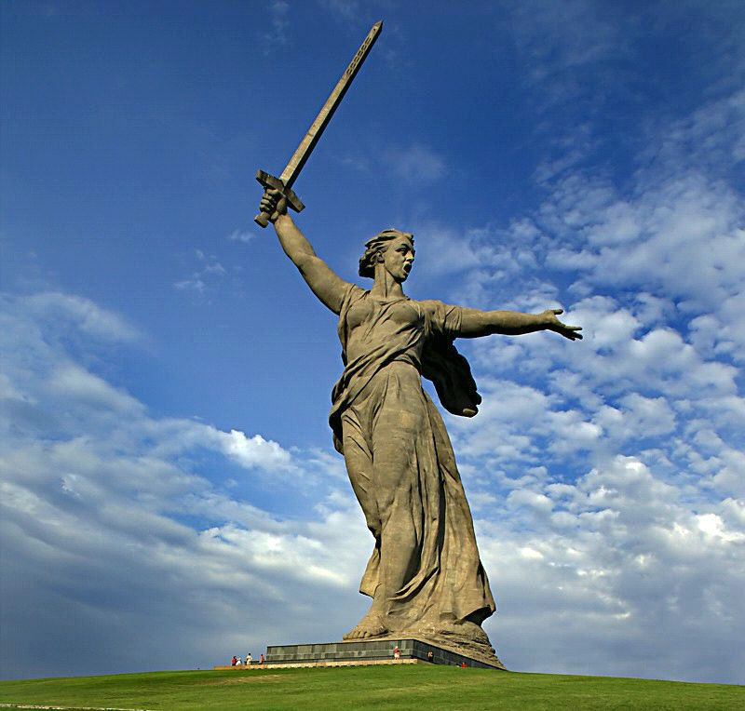
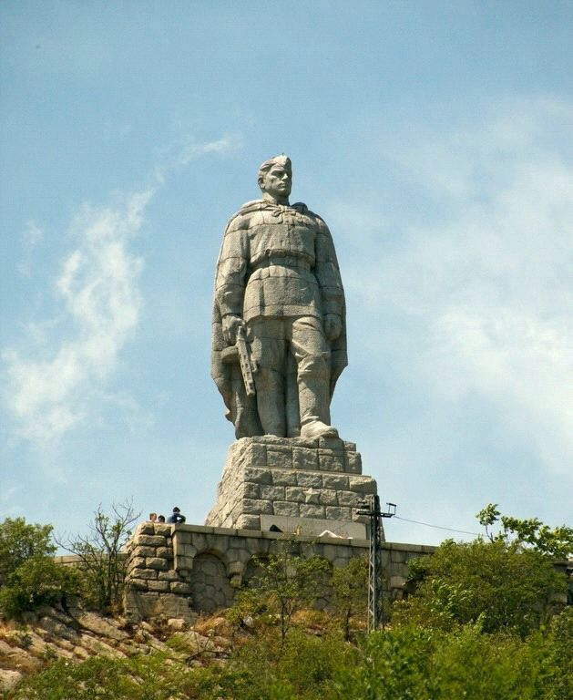
Монумент Победы на поклонной горе в Москве
Памятник Воину-освободителю в Берлине
Монумент “Родина - мать” в Волгограде
Памятник русскому солдату “Алеша” в Болгарии

Slide 12
Какие песни военных лет или песни о войне знаете?
6

Slide 13
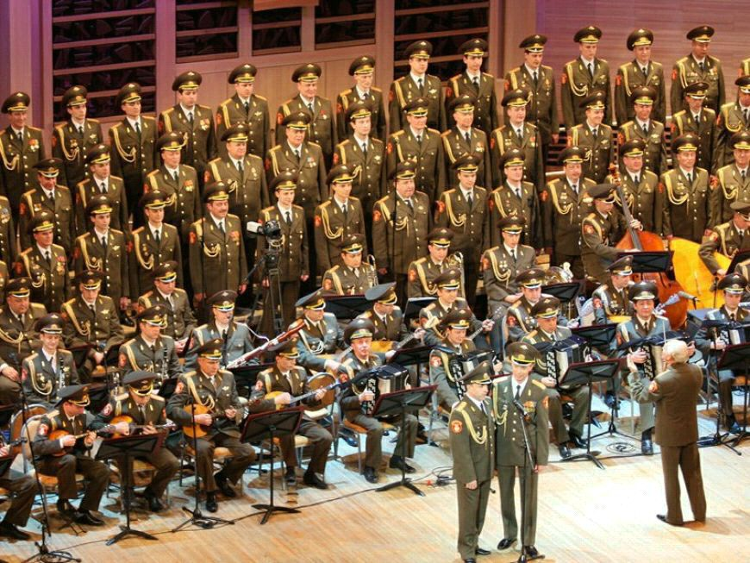
“Катюша”, “Синий платочек”,, ,
“Три танкиста”, “День Победы”,
”Артилеристы” и многие другие.

